Slide 1

클라우드 기반
주차 관리 시스템
60151904 배지수
60161433 이동현
60161890 이정호
60181867 김소명

Slide 2
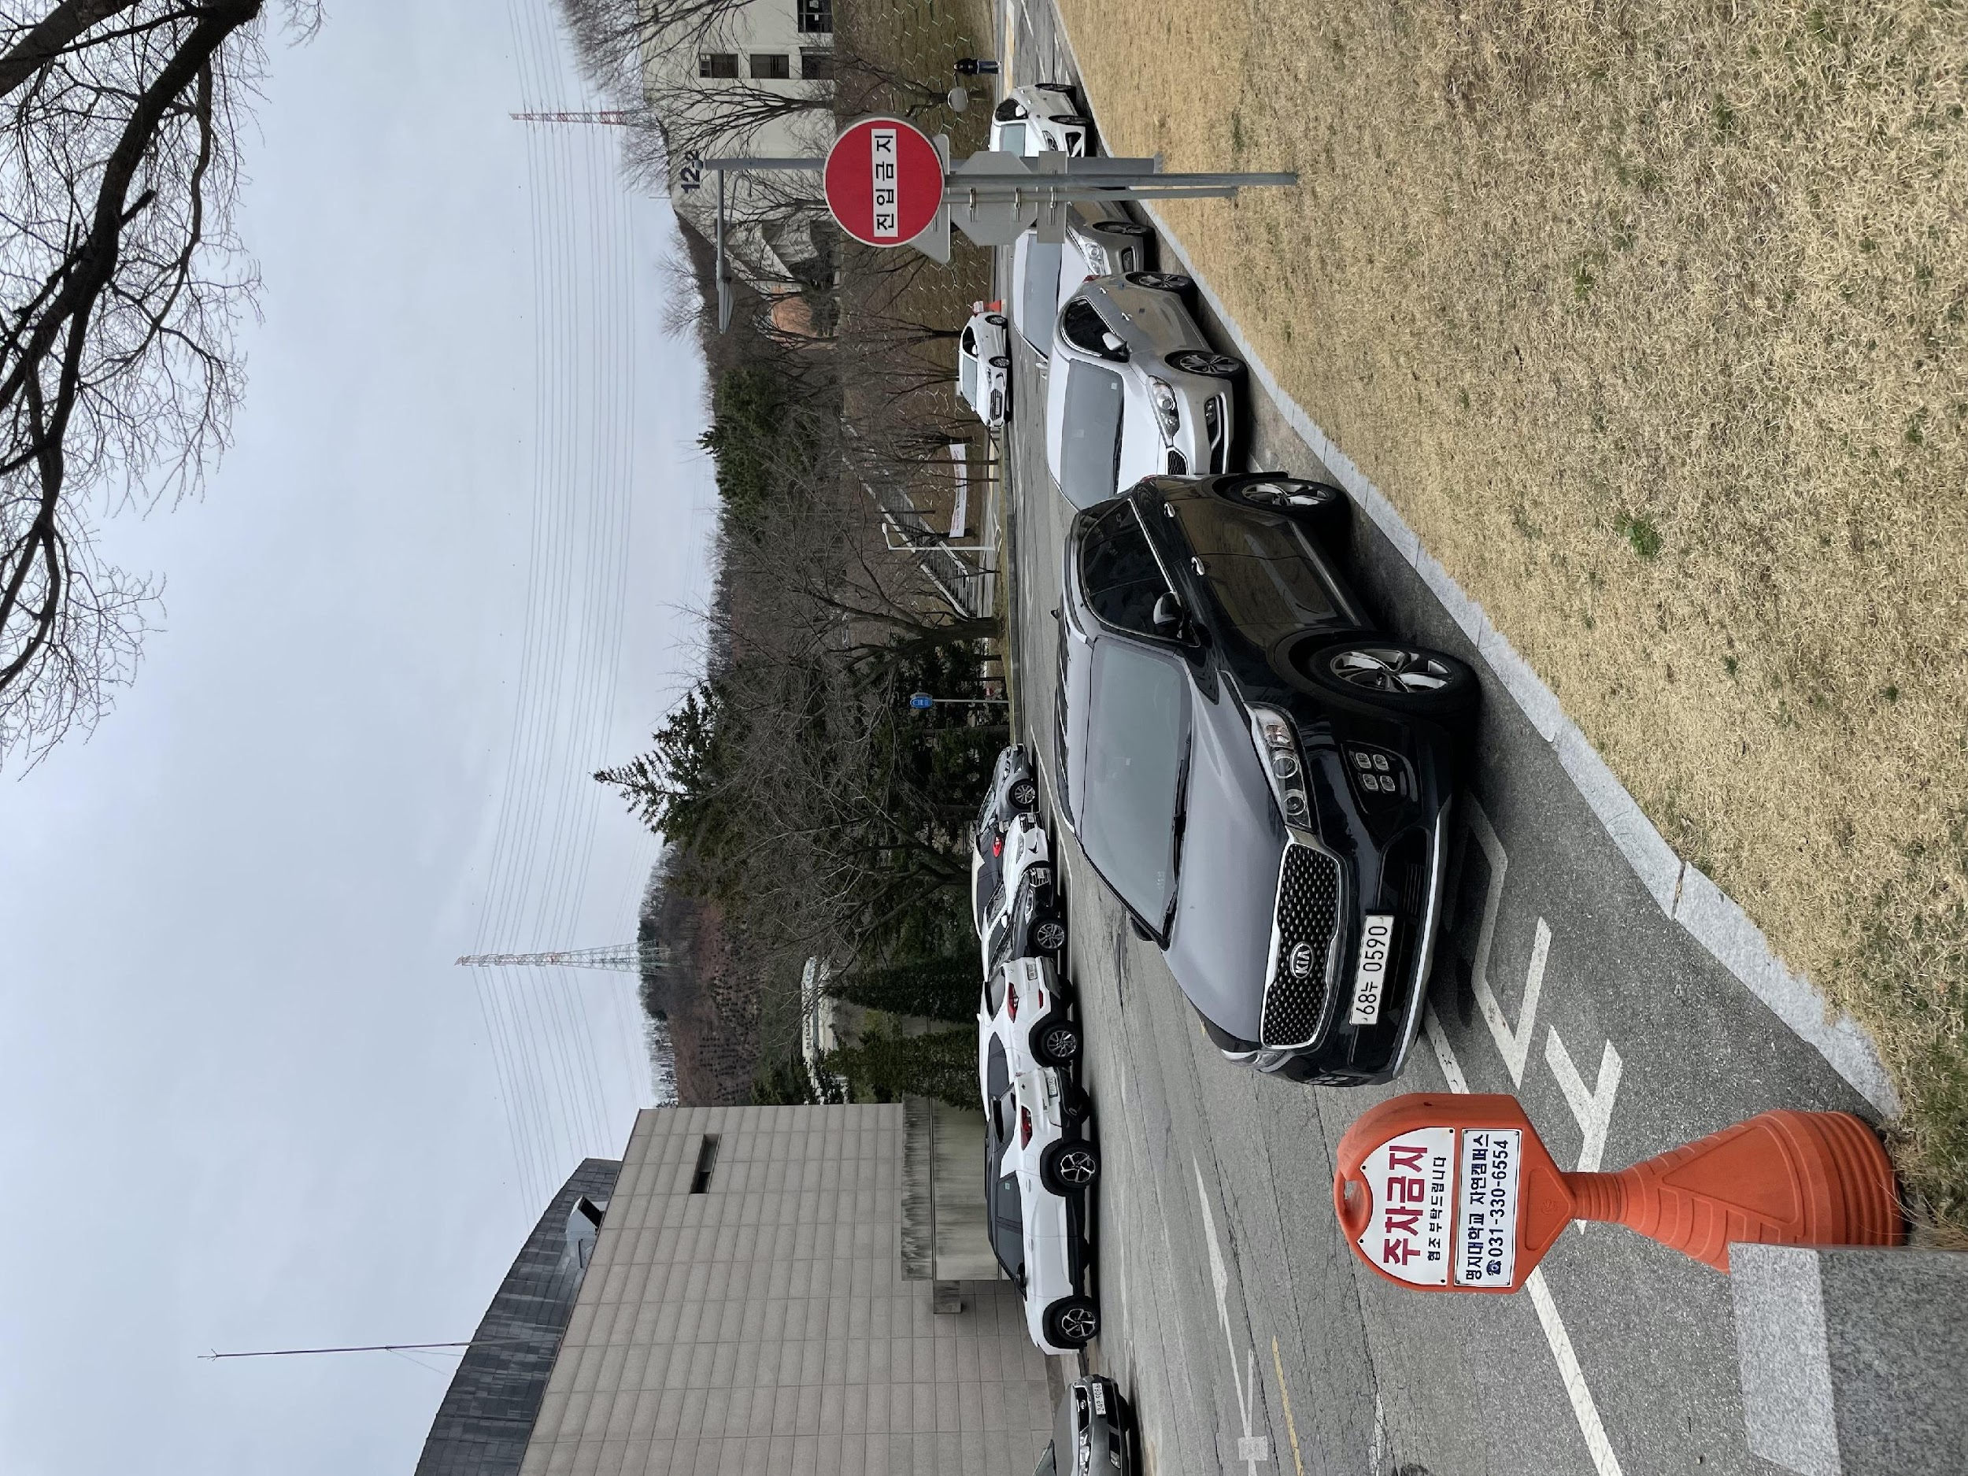
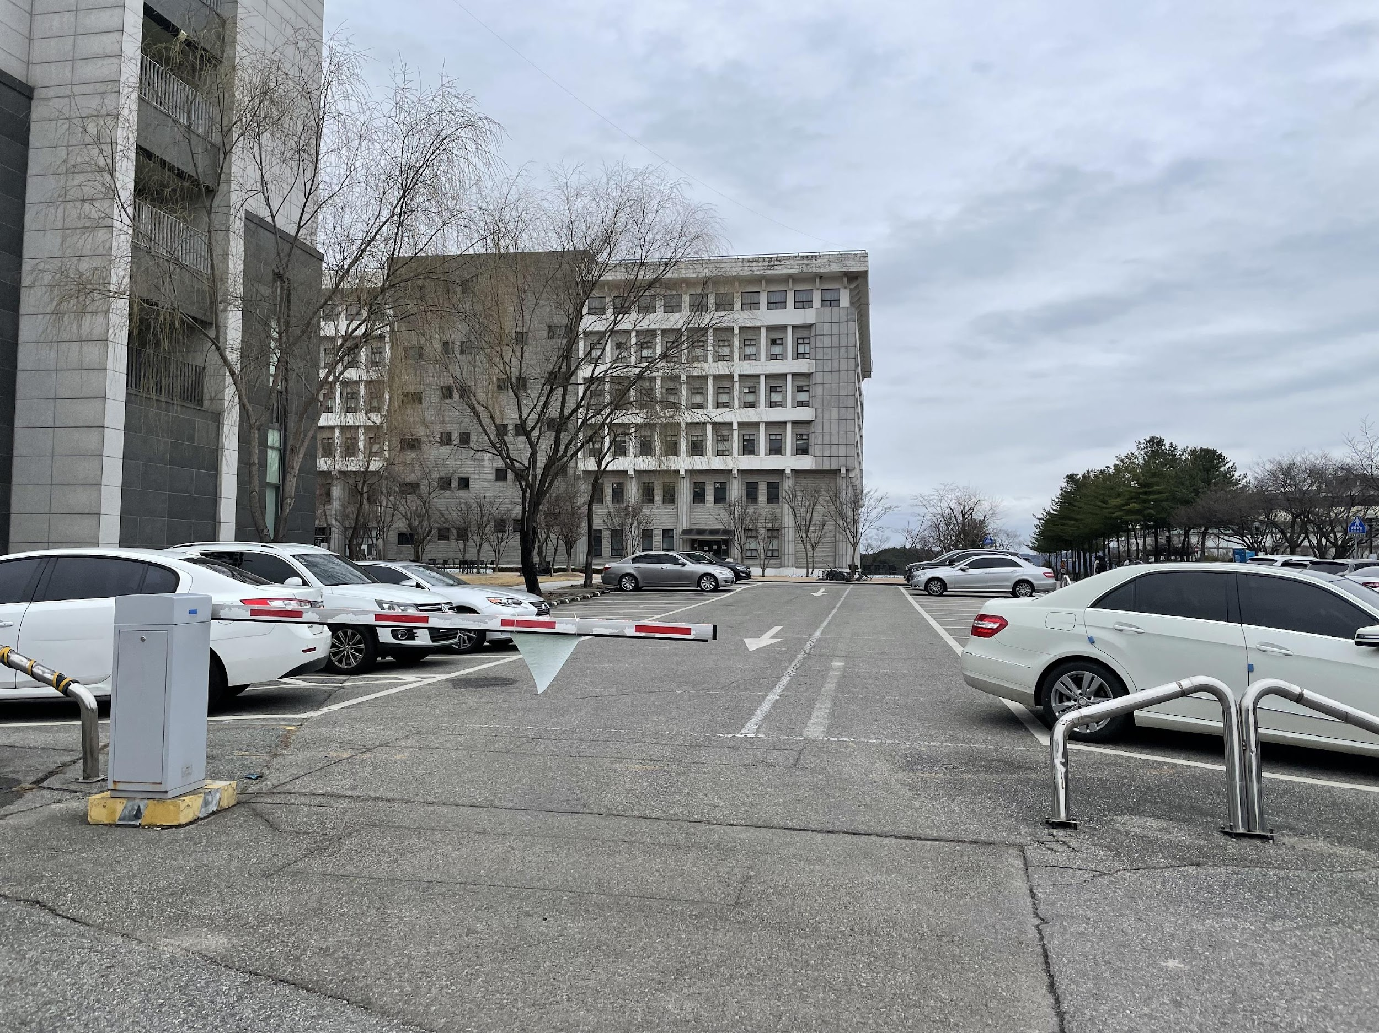
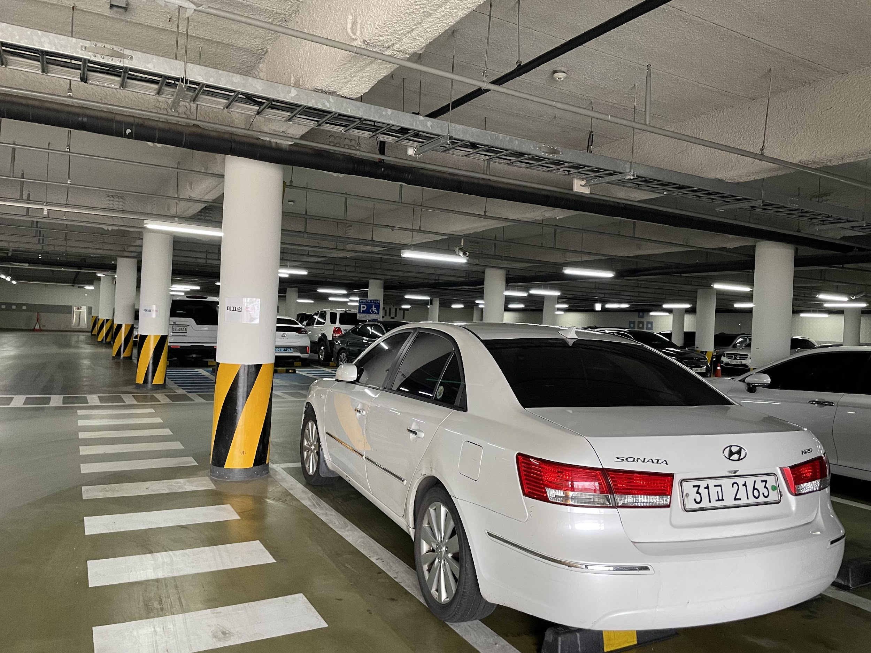

클라우드 기반 주차 관리 시스템
주제선정동기 - 배경
22/03/18 명지대학교 자연캠퍼스 주차상황
문제점
1. 보행로에 불법주차 중인 차량이 많다.
2. 차단 바 시스템을 관리하는 업체와 통화한 결과, 교직원 차량 전용 주차장은 추첨을 통해
당첨된 차량만 들어갈 수 있는 것을 확인하였다.
3. 위의 문제점들로 미루어 차량 수에 비해 주차장이 협소한 것을 알 수 있다.
4. 입구에서 주차장 내부 빈자리를 알 수 없기 때문에,
확인하기 위해 진입할 경우 협소한 주차공간으로 인해 회차가 어렵다.
주제선정동기

Slide 3


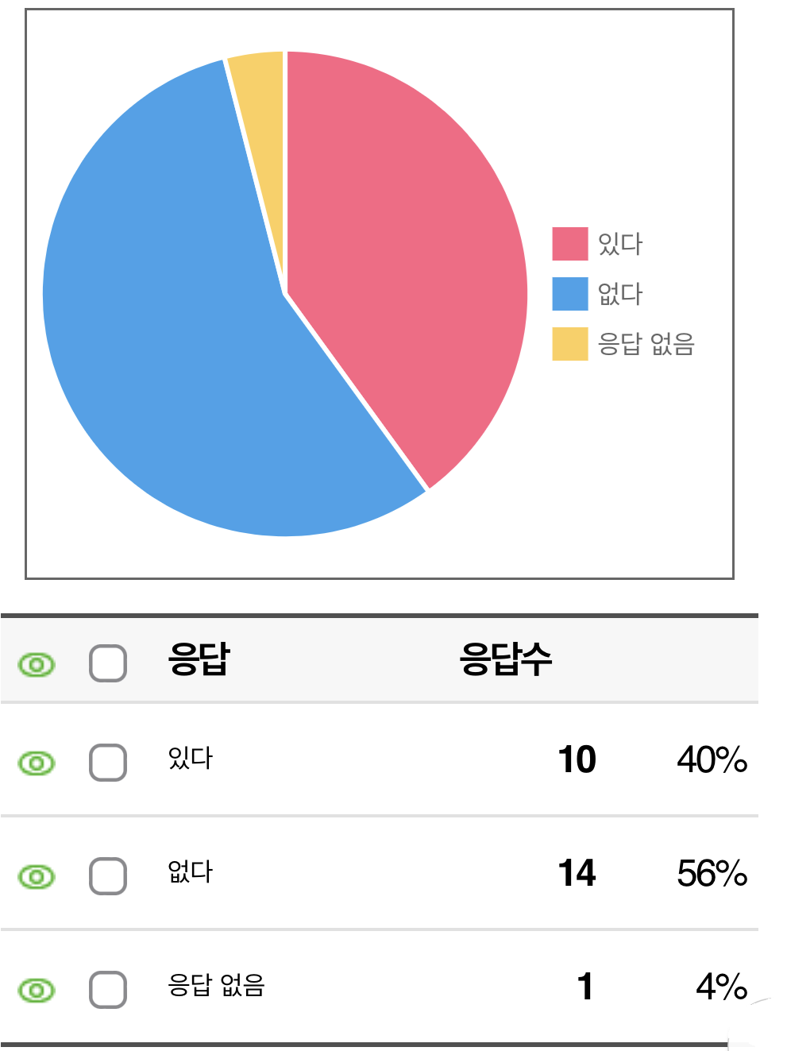
클라우드 기반 주차 관리 시스템
주제선정동기 - 설문조사

Slide 4
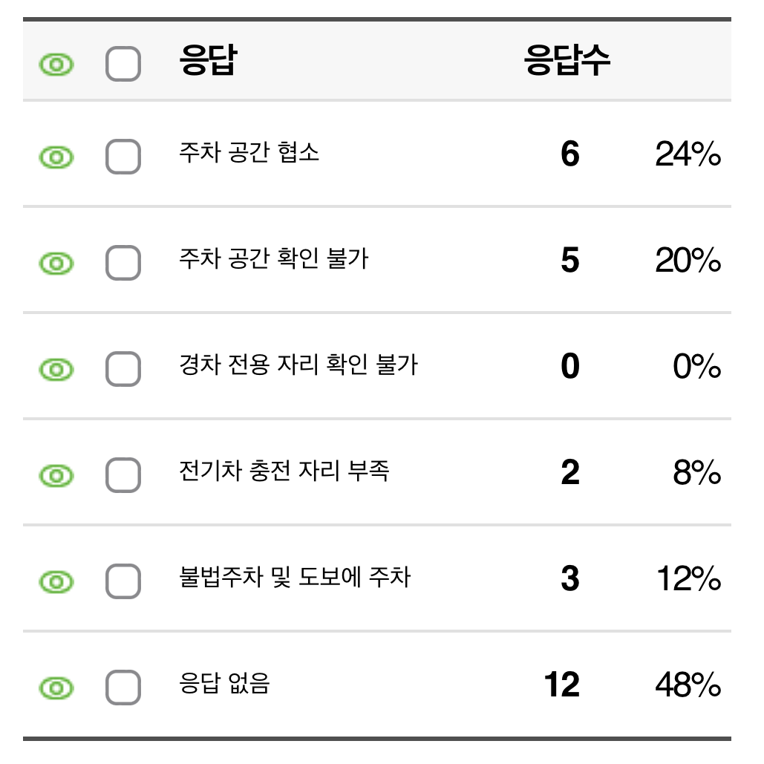

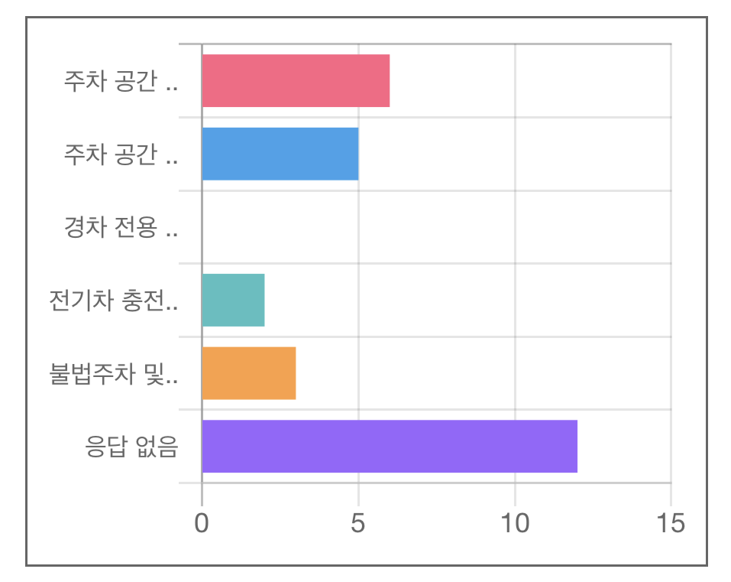
클라우드 기반 주차 관리 시스템
주제선정동기 - 설문조사

Slide 5
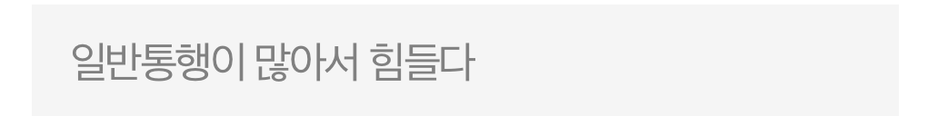
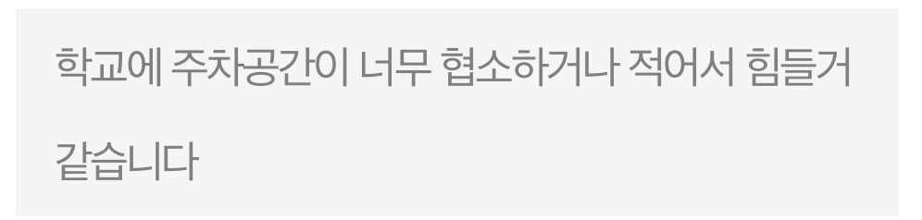
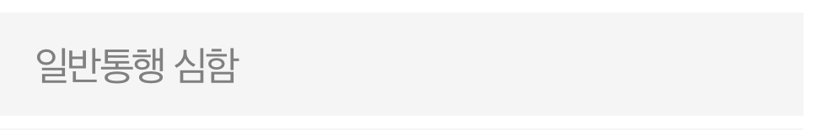
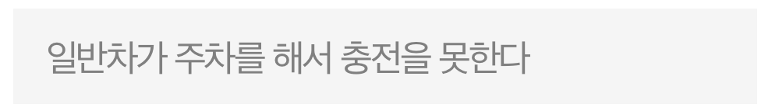
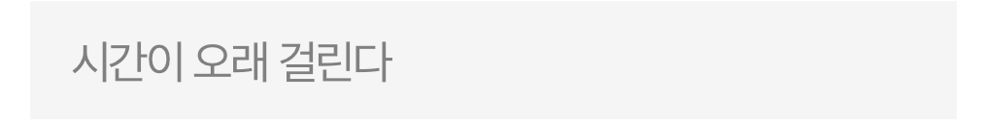
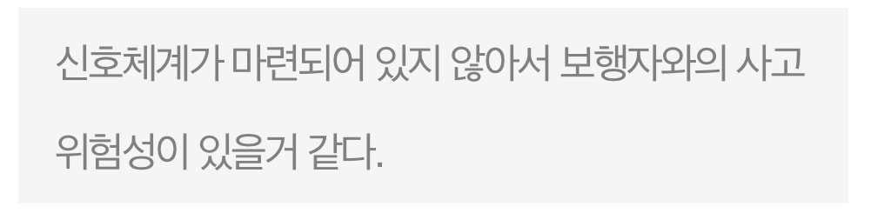
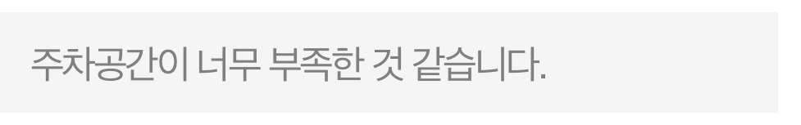
클라우드 기반 주차 관리 시스템
주제선정동기 - 설문조사

Slide 6
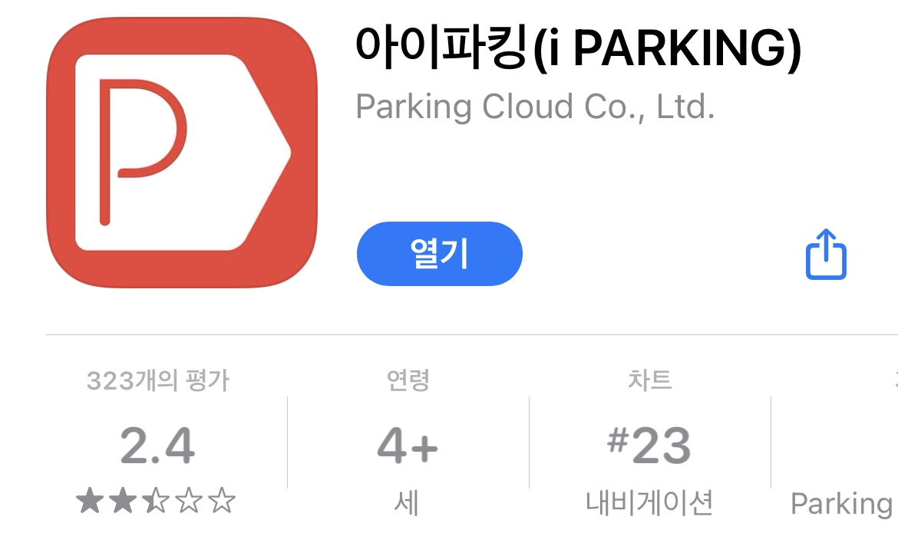
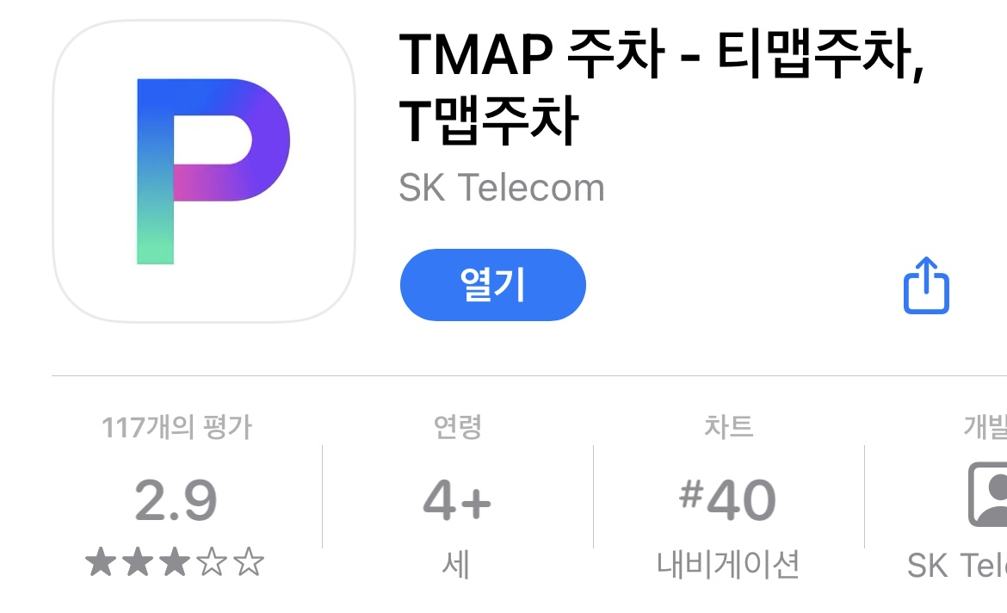
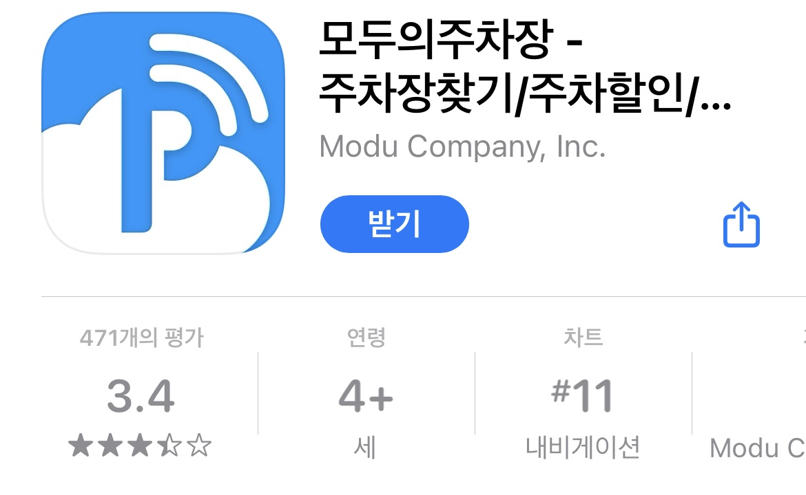
클라우드 기반 주차 관리 시스템
주제선정동기 – 기존 어플의 문제점
아이파킹(i Parking)
T Map 주차
모두의 주차장
문제점

Slide 7
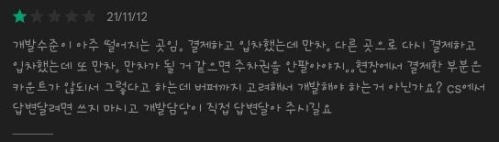
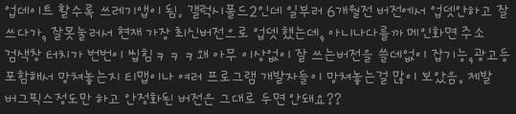
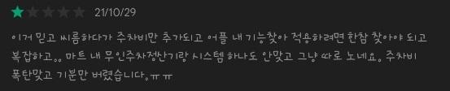
클라우드 기반 주차 관리 시스템
주제선정동기 – 기존 어플의 문제점
만차일 경우 주차권을 팔지 말아야 하는데, 현장 결제는 카운트가 되지 않아서 만차임에도 불구하고 주차권 구입이 가능하다.
잡다한 기능을 너무 많이 넣으려고 하다 보니
버그가 너무 많다.
내가 원하는 기능만 빼서 사용하고 싶다.
어플과 주차장의 시스템 연동이 확실하게 되지 않아서 정산에 오류가 있다.
주차비 폭탄을 맞은 사용자의 모습.
문제점

Slide 8
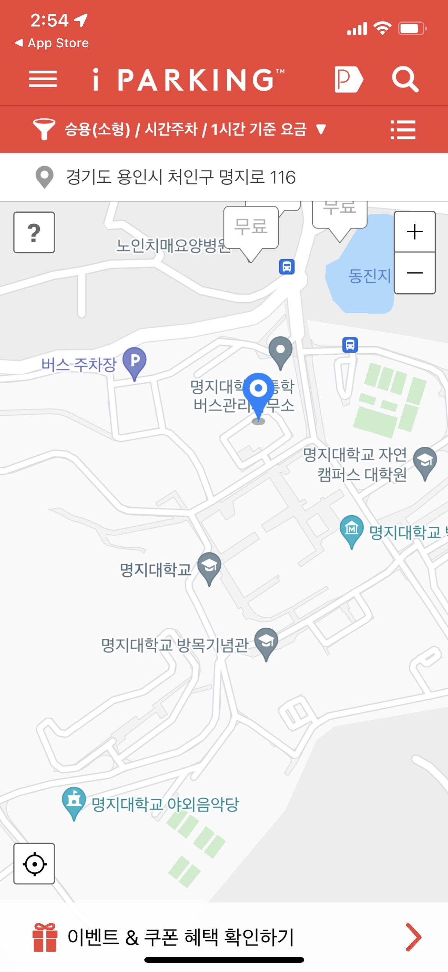
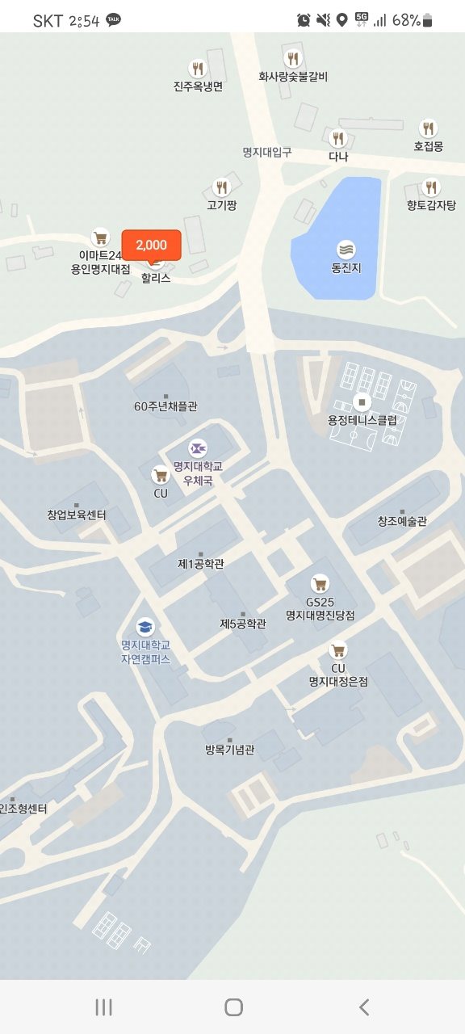
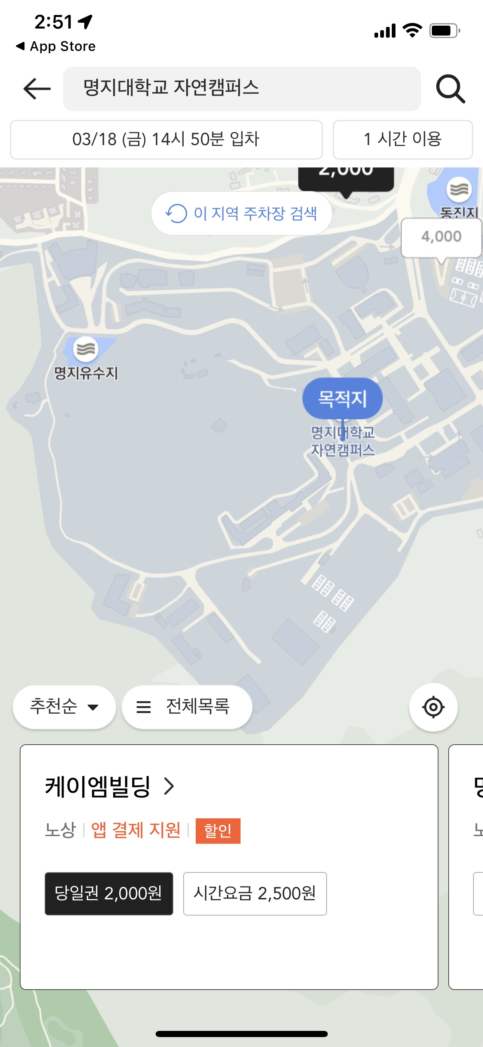
클라우드 기반 주차 관리 시스템
주제선정동기 – 기존 어플의 문제점
기존 주차 어플은 명지대학교 안에 있는 주차장 정보를 지원하지 않는다.
문제점

Slide 9
클라우드 기반 주차 관리 시스템
목표설정
클라우드 기반 스마트 주차장
학교 주차장 답사 시 촬영한 주차장을 토대로 주차장 모형 2개 제작(야외, 지하주차장)
지하주차장 모형 제작 시 차량이 있을 시 빨간 불, 없을 시 초록 불이 들어 오는 센서 추가
주차장 만석 시 차단바를 열지 않게 설정하여 차가 회차로 불편을 겪지 않게 함
주차공간을 일반, 경차, 장애인 전용, 전기차로 세부화 하여 설정
일방통행의 불편함 및 사고위험 등 원활한 주차 공간 활용의 영향으로 서서히 나아질 것을 기대
목표설정

Slide 10
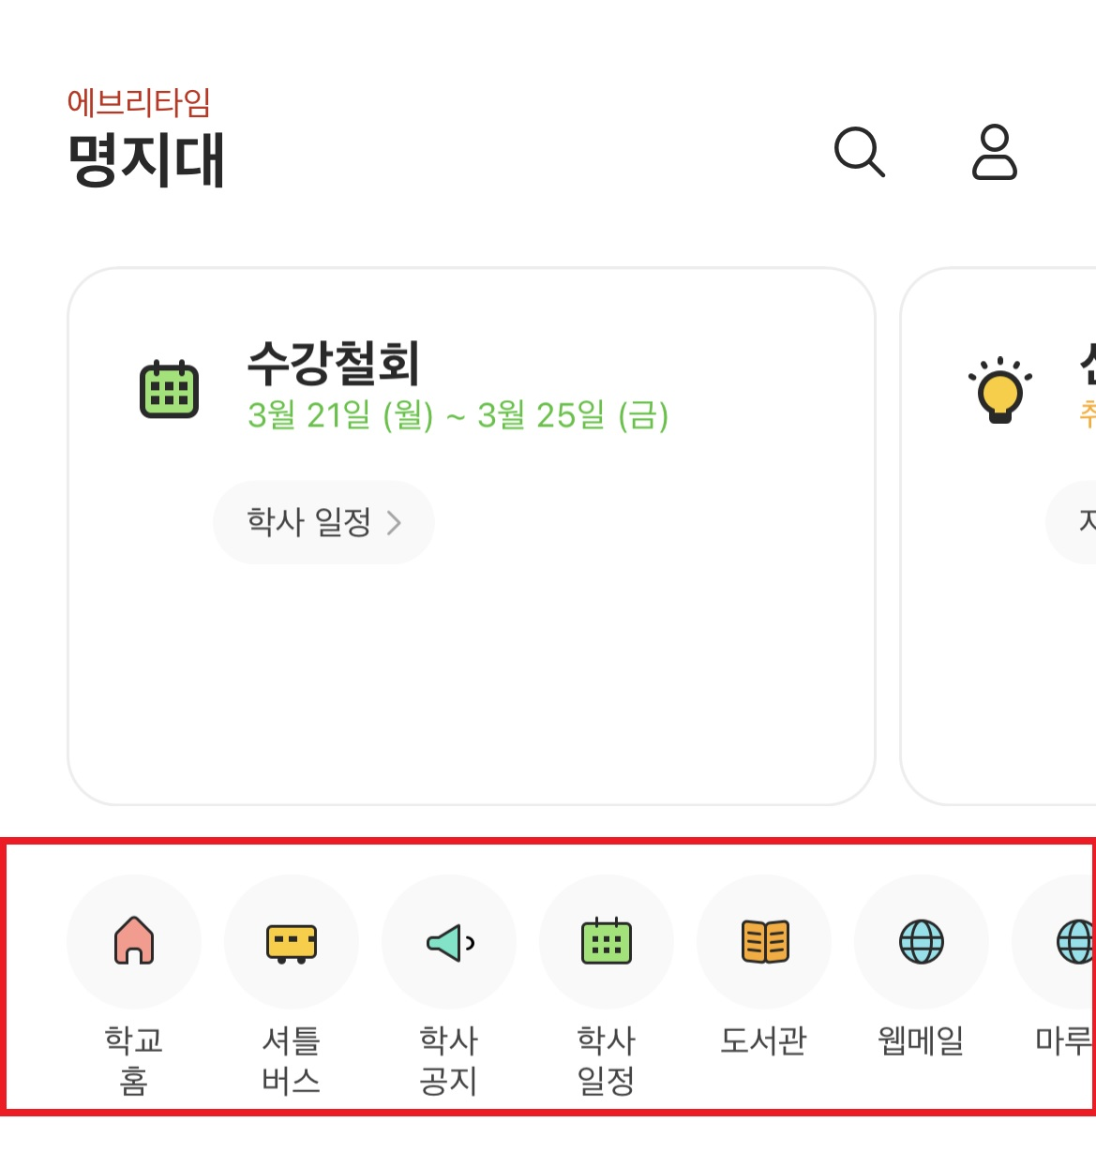
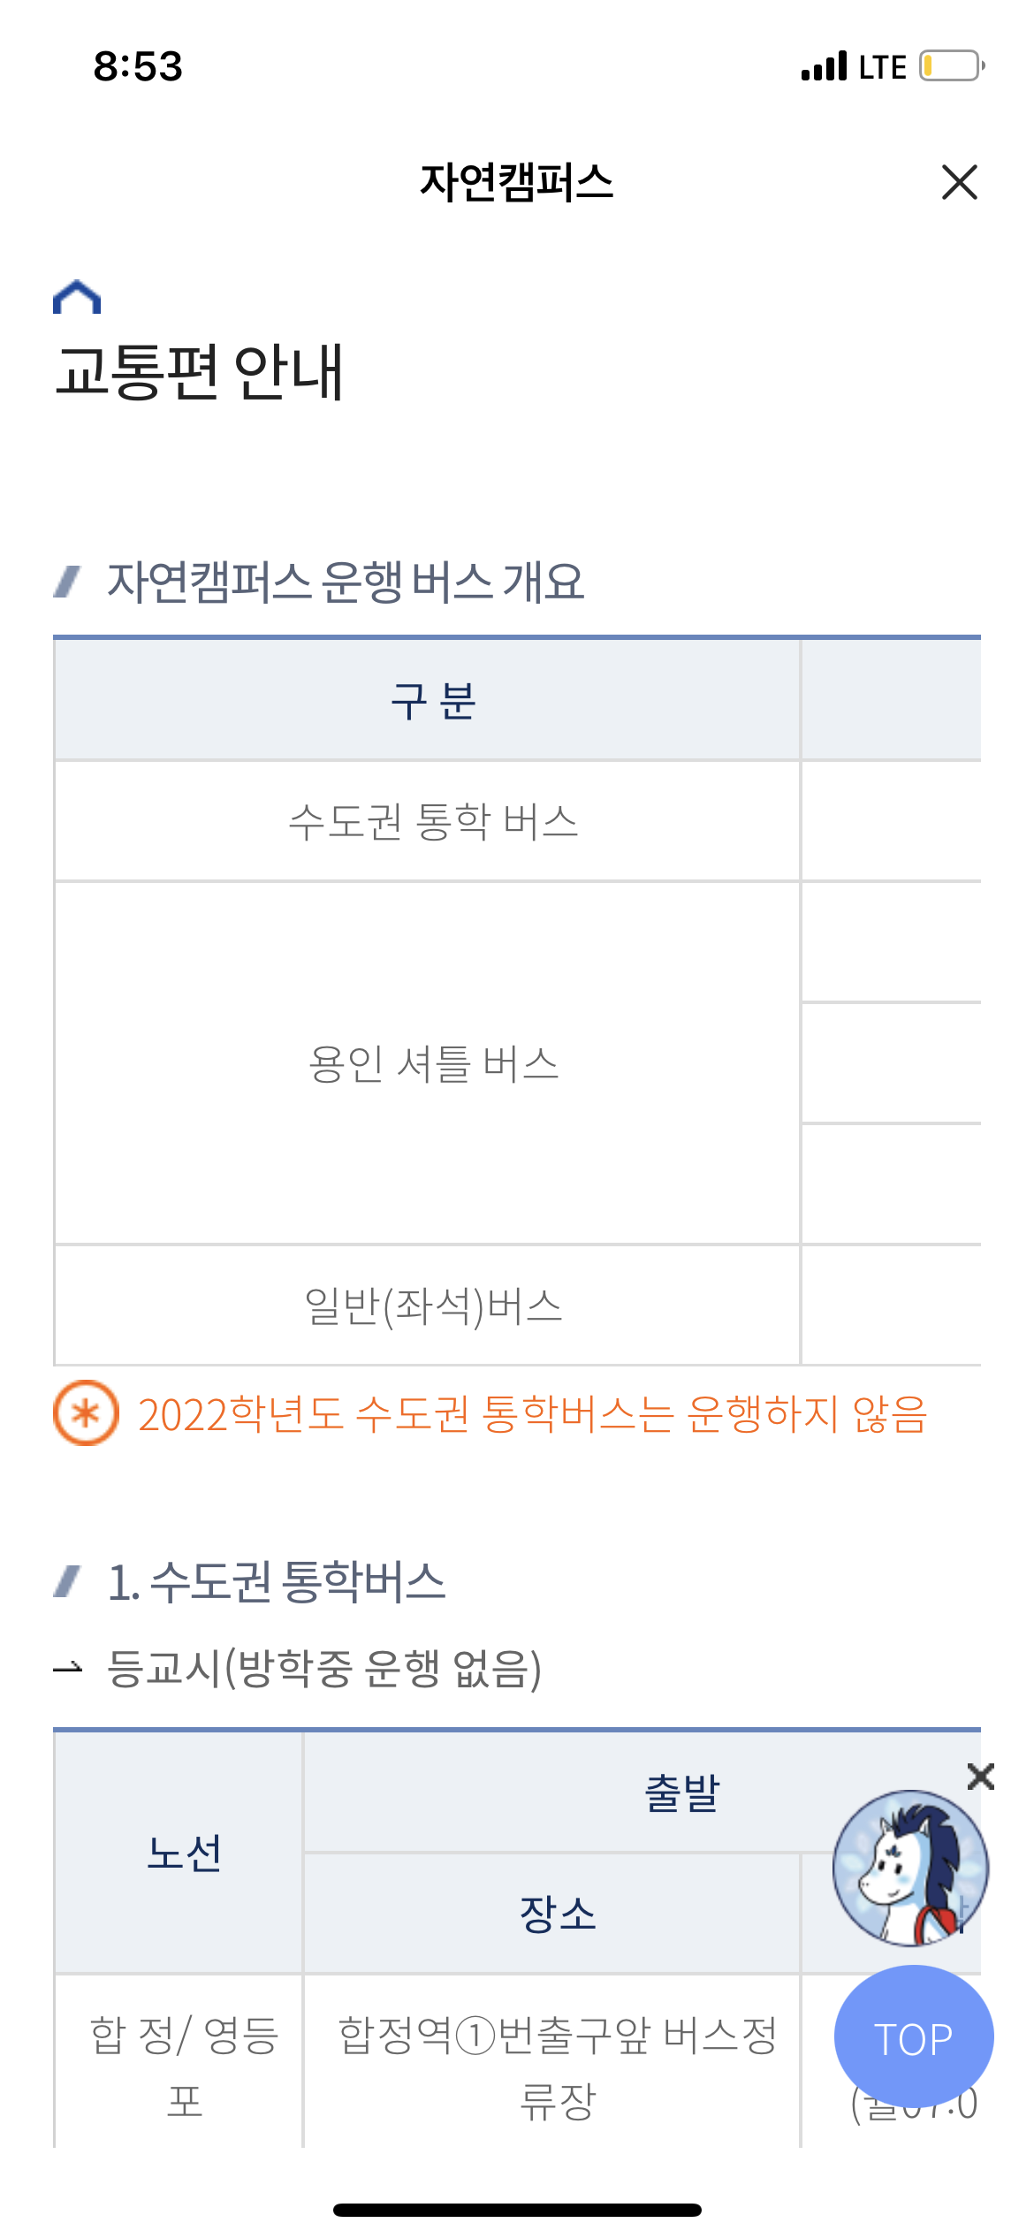
클라우드 기반 주차 관리 시스템
목표설정
웹 애플리케이션
에브리타임 어플에 웹 링크를 넣어 언제 어디서나 바로 주차 관리 시스템 웹 애플리케이션 접근 가능
목표설정

Slide 11
클라우드 기반 주차 관리 시스템
목표설정
웹 애플리케이션
사용자의 현재 지역, 시간, 날씨, 위치 표시
주차장의 위치, 날씨 표시
주차장에 주차된 자리 수, 빈 자리 표시
사용자의 편의성을 위해 빈 자리 알림 시 경차전용, 장애인전용, 전기차 충전 주차 구역 표시
웹, 모바일 어느 환경에서나 편히 볼 수 있게 반응형으로 Front-end 제작
목표설정

Slide 12
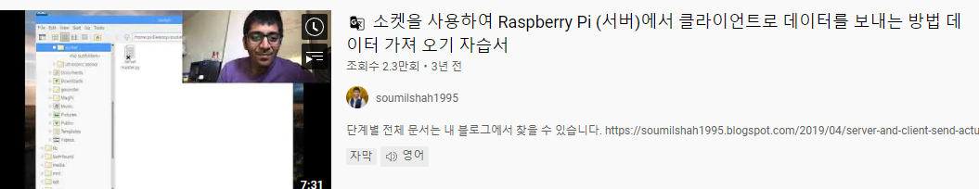

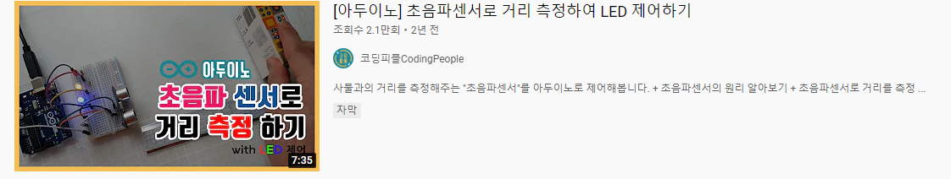
클라우드 기반 주차 관리 시스템
참고자료
https://www.youtube.com/watch?v=cHIoKyDPbas
참고자료

Slide 13
클라우드 기반 주차 관리 시스템
차별점 및 창의성
명지대학교 주차장은 시중에 존재하는 어플 어디에도 나타나 있지 않다.
-> 학교의 주차장을 표시하여 확인할 수 있게 한다.
주차 빈자리는 경차, 장애인 전용, 전기차의 빈자리도 표시한다.
-> 현재 존재하는 어플에는 세부적인 빈자리 목록을 알 수 없다.
지하주차장 제작 시 차량이 있을 경우 빨간 불, 없을 경우 초록 불이 들어 오는 센서를 추가하여 빈자리를 한눈에 확인할 수 있게 한다.
-> 빈자리 수만 알려주는 것이 아닌, 주차장 내부 도착 시 확실한 가시성을 제공한다.
웹 애플리케이션 개발 시 반응형으로 제작하여 언제 어디서나 편하게 접근 가능 할 수 있게 한다.
-> 많은 학우들이 사용하고 있는 에브리타임 어플 상단에 링크 연동 아이콘을 넣어 접근성을 높인다.
차별점 및 창의성

Slide 14
클라우드 기반 주차 관리 시스템
진행계획
처음 계획보다 더 잘 될 경우
Visual Studio Code에서 JS, HTML, CSS를 이용하여 웹 애플리케이션 연동 및 프론트 엔드 개발
Android Studio에서 JAVA를 이용한 앱 개발 진행
처음 계획대로 진행되지 않을 경우
시간이 부족할 경우 웹 애플리케이션 까지만 진행하고, 앱 개발은 진행하지 않을 예정
진행 계획

Slide 15
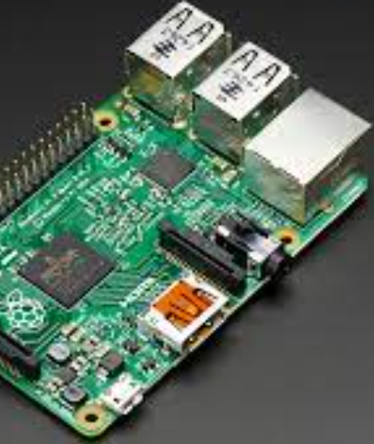
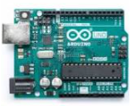
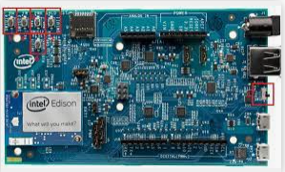
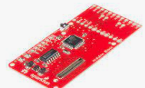
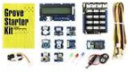
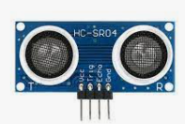
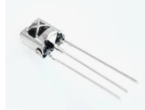
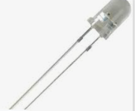
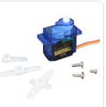
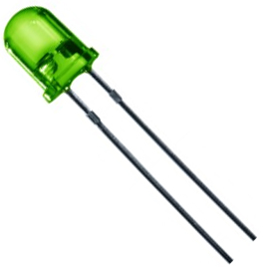
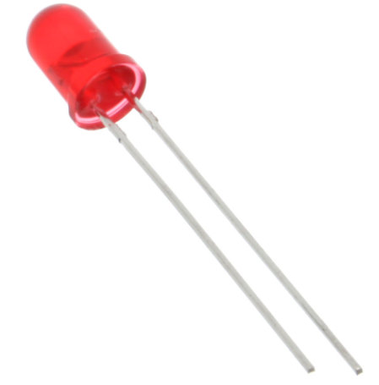
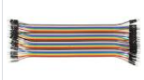
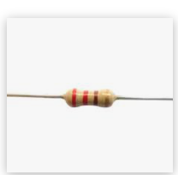
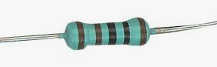
클라우드 기반 주차 관리 시스템
진행계획
하드웨어(HW)
Raspberry Pi 2 Model B
Arduino UNO
Intel Edison
SparkFun Block for Intel® Edison - Arduino
Seeed Studio Grove starter kit plus for Intel Edison
Ultrasonic Sensor - HC-SR04 (Generic)
IR receiver (generic)
IR transmitter (generic)
Arduino Servo Motor
RED LED
GREEN LED
Resistor 221 ohm
Resistor 220 ohm
Resistor 10k ohm
arduino jumper cable
진행 계획

Slide 16
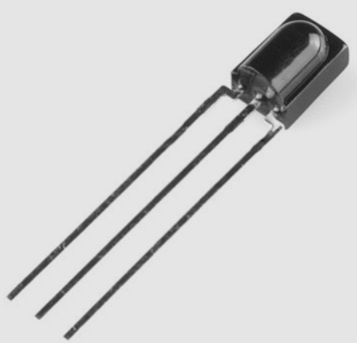
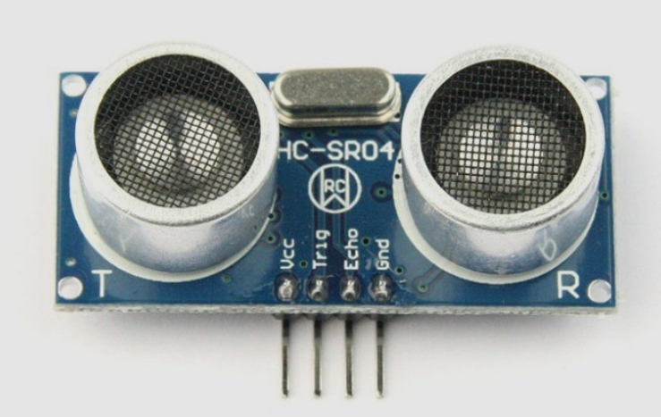
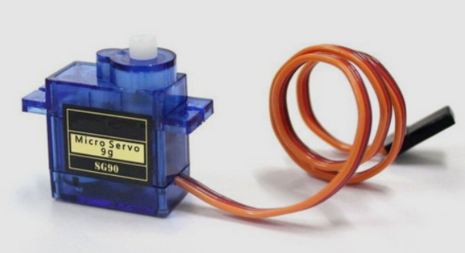
클라우드 기반 주차 관리 시스템
진행계획
IR receiver (generic)
IR transmitter (generic)
적외선센서
지하주차장 모형에서 사용할 센서, 직사광선이 닿지 않는 곳에서 사용
Ultrasonic Sensor - HC-SR04 (Generic)
초음파센서
야외주차장 모형에서 사용할 센서, 모든 장소에서 사용가능, 차와의 거리를 측정하여 주차 유무 파악
Arduino Servo Motor
서보모터
서보모터에 바를 끼어서 차단바를 제작, 만석시 차단바를 열지 않게 함.
진행 계획

Slide 17






클라우드 기반 주차 관리 시스템
진행계획
소프트웨어(SW)
Samsung ARTIK Cloud for IoT
KaKao Maps API
Arduino IDE
Intel IoT XDK
Visual Studio Code
GitHub
진행 계획

Slide 18
클라우드 기반 주차 관리 시스템
진행계획
Arduino IDE
아두이노 IDE
아두이노 통합개발환경 (Arduino IDE)
Samsung ARTIK Cloud for IoT
클라우드 서비스
주차장 모형 제작 후, 클라우드 서비스 연동
Visual Studio Code
비주얼 스튜디오 코드
웹 애플리케이션 프론트 엔드 개발 시 사용, GitHub와 연동하여
주차 관리 시스템 웹 링크 공유
진행 계획

Slide 19
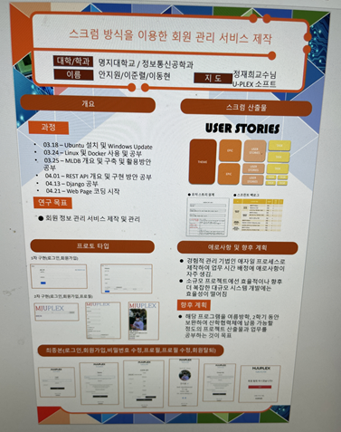
클라우드 기반 주차 관리 시스템
진행계획
최종 발표 데모
모형 주차장과 웹 애플리케이션을 함께 놓고 주차장에서 차를 조작하며 웹에 뜨는 주차장 자리 수 파악
모바일로도 애플리케이션에 접속 하여 반응형 애플리케이션임을 확인
동영상으로 촬영 후 최종발표시 공유
최종발표 자료 포스터 형식으로 제작
최종발표 자료에 웹 애플리케이션 주소 첨부
진행 계획

Slide 20

Q & A

